Slide 1
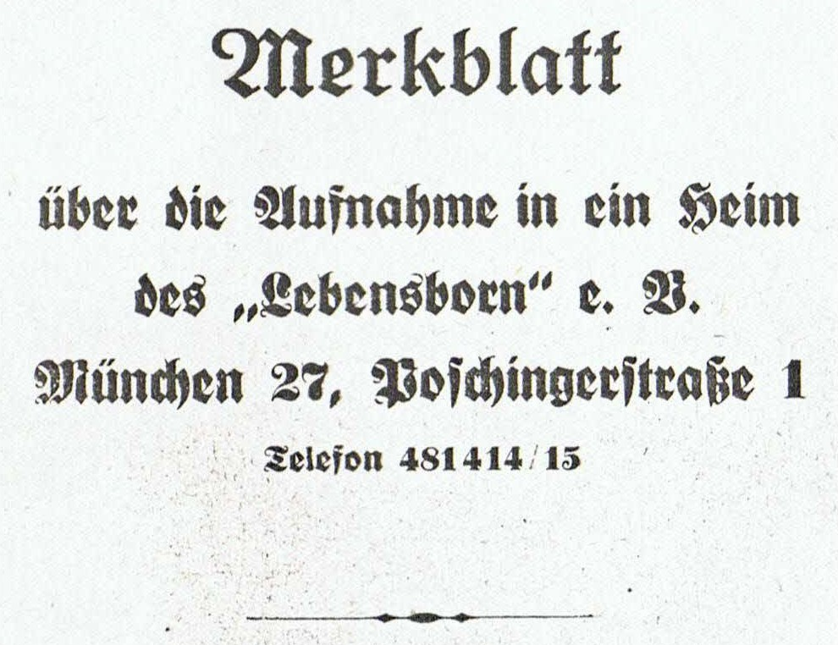
„Der Lebensborn e. V.“ und seine Heime
Georg Lilienthal, Korbach
Privatarchiv Lilienthal
7. Kongress Verschickungsheime in Bad Wildungen 28.11.2025

Slide 2
Mythos „Lebensborn“
„Dem Führer ein Kind schenken“
„Zuchtanstalt“
Fortleben des „Mythos“ trotz historischer Forschung und aller medialen Aufklärung
© Georg Lilienthal

Slide 3
Der „Lebensborn e. V.“ als Instrument der NS-Rassenpolitik
1935 als SS-Verein gegründet für ledige Schwangere
  Ziel: Durch Verhinderung von Abtreibungen Vermehrung „rassisch wertvollen Nachwuchses“
Eigene Entbindungsheime mit Geheimhaltung von Schwangerschaft und Geburt:
  dafür eigene Standesämter und polizeiliche Meldestellen
Erbgesundheits- und Rassenprüfung von Mutter und Vater
Vormundschaft für die Kinder, Unterstützung der Mutter bei der Suche nach Arbeitsplatz und Wohnung
Gleichzeitig Selektion von Kindern mit Behinderungen
© Georg Lilienthal

Slide 4
„Lebensborn“-Entbindungsheime im Reichsgebiet 1936-1945
In 8 Heimen 5.047 Entbindungen bis 30.09.1943
  Bis Kriegsende ca. 8.000 Entbindungen
  55 % ehelich, 45 % unehelich
Größe der Heime:
  „Hochland“ in Steinhöring (1936-1945): 50 Mütter- und 109 Kinderplätze
  „Taunus“ in Wiesbaden (1943-1945): 80 Mütter- und 55 Kinderplätze
© Georg Lilienthal

Slide 5
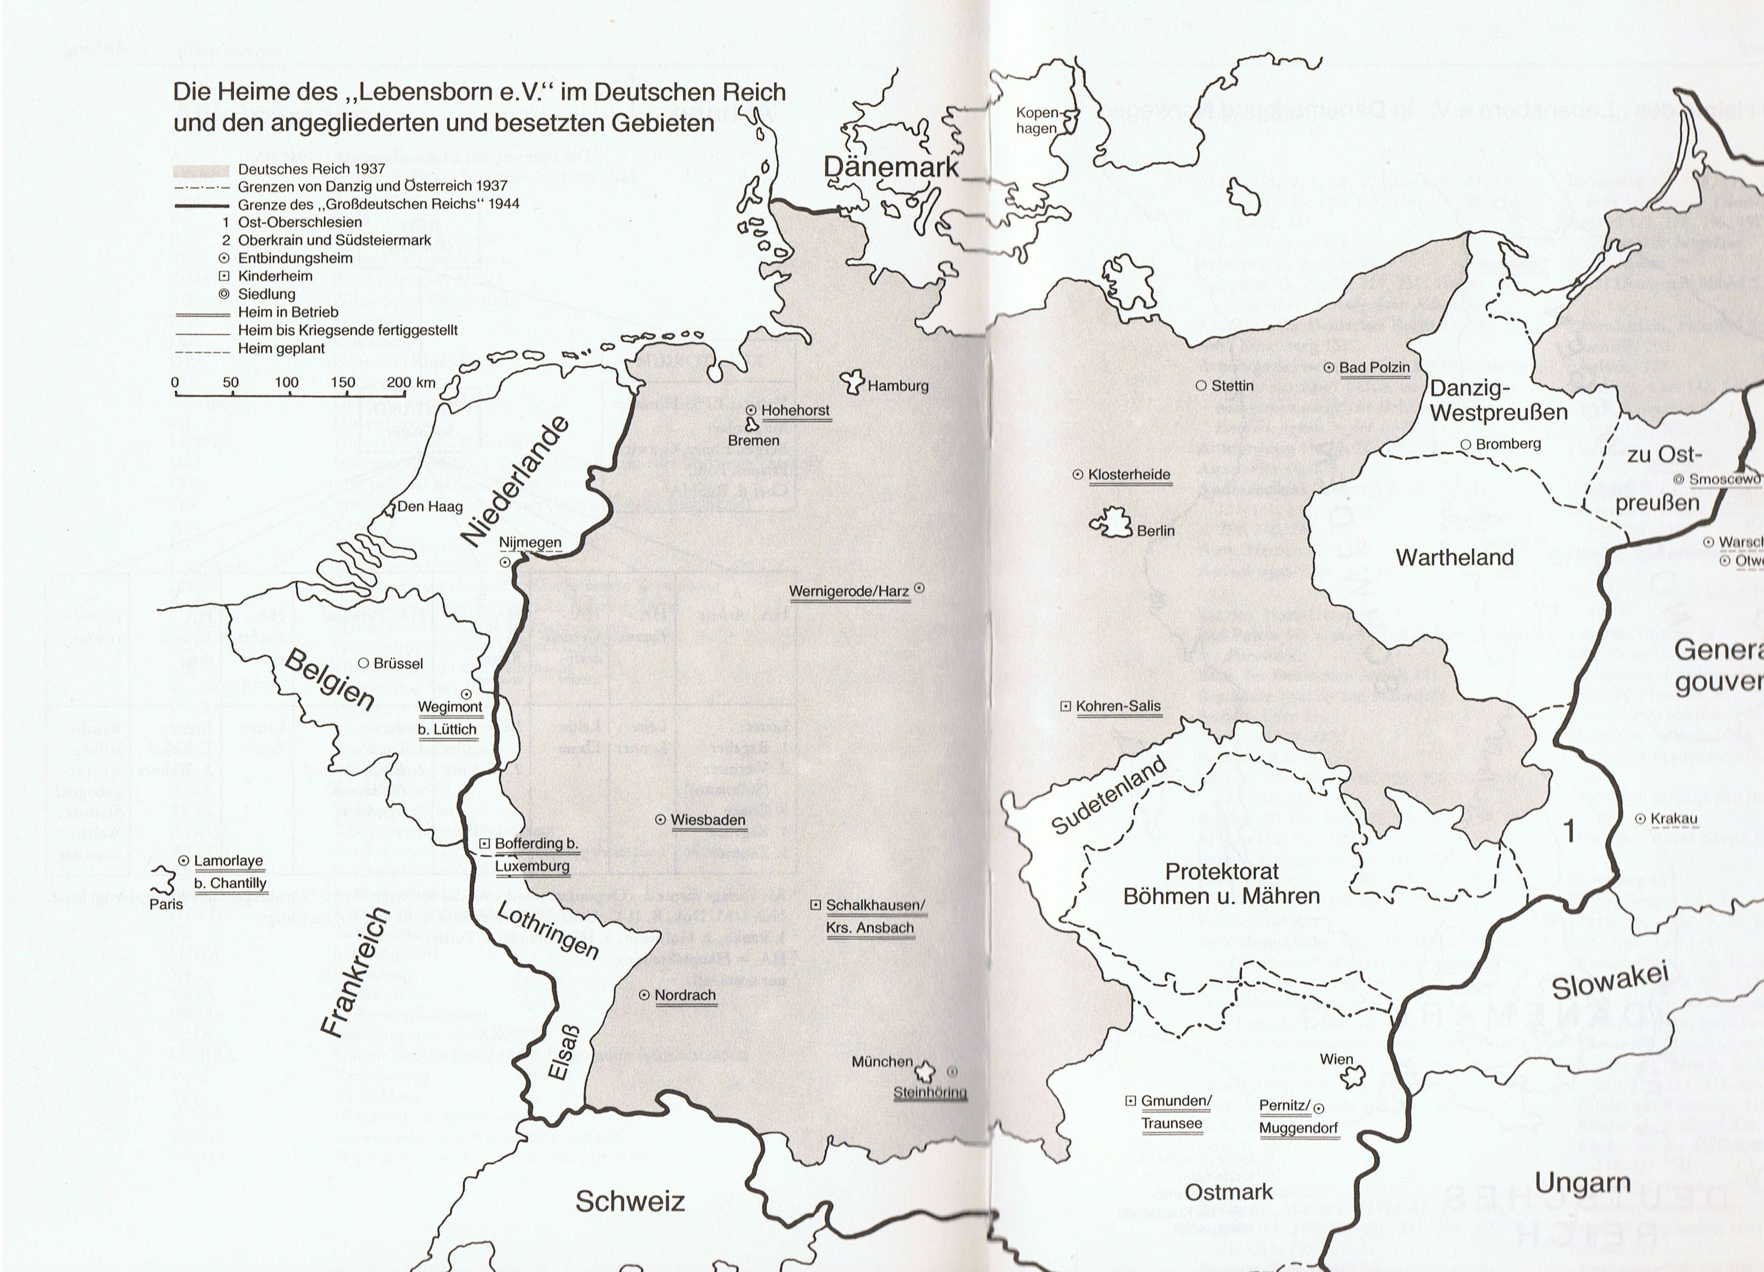
„Lebensborn“-Heime im Deutschen Reich
© Georg Lilienthal

Slide 6
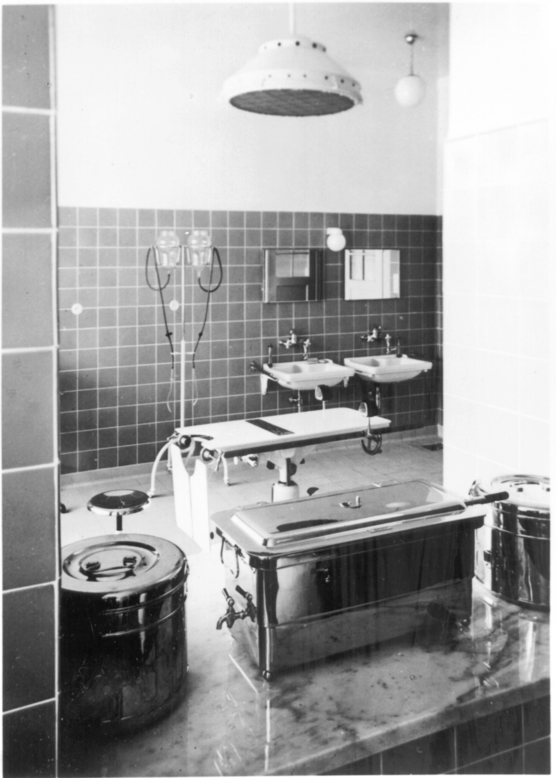
„Lebensborn“-Entbindungsheim „Hochland“ in Steinhöring: Operationssaal
Privatarchiv Lilienthal

Slide 7
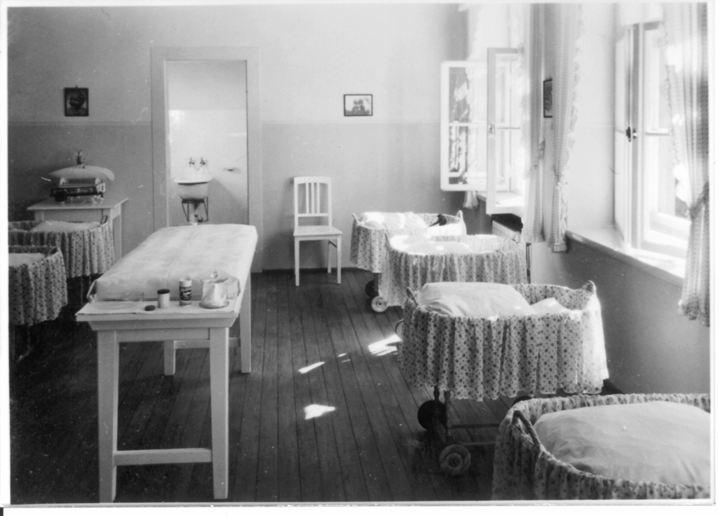
„Lebensborn“-Entbindungsheim Hochland in Steinhöring: Säuglingszimmer
Privatarchiv Lilienthal

Slide 8
Neue Aufgaben für den „Lebensborn“ nach Kriegsbeginn im besetzten Ausland
1. Errichtung von Entbindungsheimen:
  9 Entbindungsheime in Norwegen mit 12.000 Geburten seit 1940
  Für kurze Zeit jeweils ein Entbindungsheim in Frankreich und Belgien
2. Beteiligung an der Zwangseindeutschung von Raubkindern
Raub von mindestens 50.000 Kindern durch SS, Gestapo, Gesundheits- und Jugendämter
© Georg Lilienthal

Slide 9
Drei Kategorien von Kindern im „Lebensborn“
1. im „Lebensborn“ ehelich geboren
2. im „Lebensborn“ unehelich geboren:
  Ziel des „Lebensborn“: Heirat der Eltern, ansonsten Verbleib des Kindes bei der Mutter, zeitweiser Aufenthalt des Kindes im „Lebensborn“, befristete Familienpflege, zur Not Adoption
3. Raubkinder aus dem besetzten Ausland:
  Ziel des „Lebensborn“: Umerziehung zu deutschen Kindern und Adoption in deutsche Familien
© Georg Lilienthal

Slide 10
„Lebensborn“-Kinderheime im Reichsgebiet 1942-1945
Heim | Belegkapazität | Alter der Kinder
„Sonnenwiese“ in Kohren-Sahlis | 150 Plätze: Säuglingsstation, Krabbelstation, Kindergarten | Bis 3 Jahre 60 % „Lebensborn“-Kinder, 40 % Raubkinder aus Norwegen und Slowenien
„Alpenland“ in Oberweis | 40-50 Plätze | 4 bis 15 Jahre Nur Raubkinder aus Polen (insgesamt 230)
© Georg Lilienthal

Slide 11
Eindeutschung von Raubkindern
1. Gewaltsame Trennung von Eltern oder Erziehungsberechtigten im Heimatland
2. Rassische Überprüfung durch die SS im Heimatland
3. Prüfung der Eindeutschungsfähigkeit nach ersten Umerziehungsmaßnahmen in speziellen Heimen (Polen) und Lagern
  Psychologische Überprüfung im Heim Bruckau / Polen (Dr. Hildegard Hetzer)
© Georg Lilienthal

Slide 12
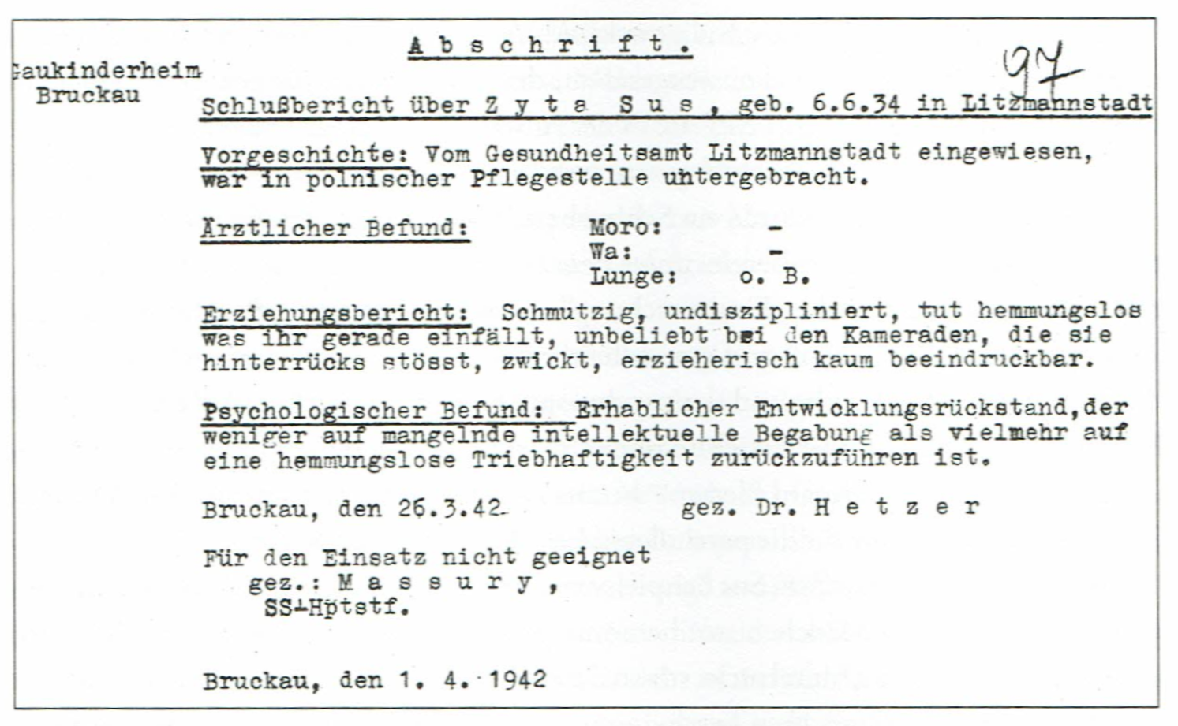
Zyta Sus mit 8 Jahren im Eindeutschungsheim Bruckau 1942
Archiv des Instituts des Nationalen Gedenkens, Warschau

Slide 13
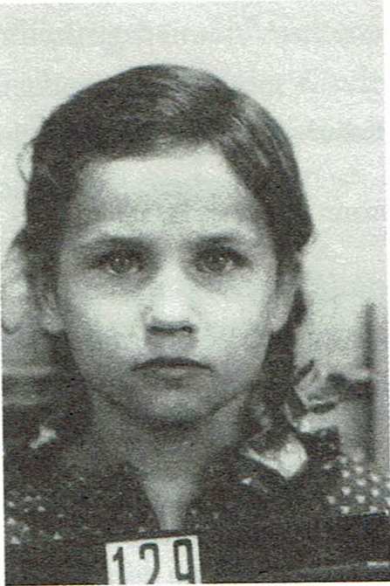
Zyta Sus 1942
Archiv des Instituts des Nationalen Gedenkens, Warschau

Slide 14
Nach festgestellter Eignung der Eindeutschungsfähigkeit
4. Verschickung nach Deutschland zur Überprüfung der Adoptionsfähigkeit
Beteiligung des „Lebensborn“ an der Eindeutschung von 600 Raubkindern vorwiegend aus Norwegen, Polen und der Slowakei:
  Fortsetzung der Umerziehung
  Mehrzahl der Kinder bis 3 Jahre aus Norwegen und Slowenien ins Kinderheim „Sonnenwiese“
  Kinder bis 15 Jahre aus Polen ins Kinderheim „Alpenland“
  Dort Überprüfung der Adoptionsfähigkeit
© Georg Lilienthal

Slide 15
„Lebensborn“-Kinderheim „Sonnenwiese“ als Sammel- und Bewahranstalt
Aufnahme und Betreuung von „Lebensborn“-Kindern zur Entlastung der „Lebensborn“-Entbindungsheime
Bei Raubkindern deutsche (Sprach-)Erziehung
Personal: Heimleiterin NS-Oberschwester Erika Wittmann, Heimärztin Dr. Erika Feith, 17 NS-Schwestern, 3 Lernschwestern, 10 Schwesternvorschülerinnen, 3 Erzieherinnen, sonstiges Personal für Haus und Garten (insgesamt 66 Personen)
© Georg Lilienthal

Slide 16
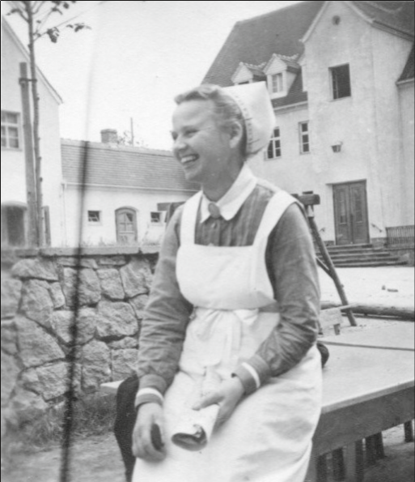
NS-Oberschwester Erika Wittmann im „Lebensborn“-Kinderheim „Sonnenwiese“
Privatarchiv Arno Kaube

Slide 17
„Lebensborn“-Kinderheim „Alpenland“ als Eindeutschungsheim
Umerziehungsheim für polnische Raubkinder:
  Mit Hilfe von Repressalien schnelles Erlernen der deutschen Sprache
Deutscher Unterricht: Lesen, Rechnen, Schreiben
  Ausmärsche mit deutschen Liedern
  für die Jungen paramilitärische Ausbildung durch HJ-Führer
Personal: Heimleiterin Maria Merkel, 1 Verwalter, 1 Erzieherin, 3 NS-Schwestern, Hilfspersonal für Haus und Garten (insgesamt 25 Personen)
  seit 1944: 3 Häftlinge (Bibelforscherinnen)
© Georg Lilienthal

Slide 18
Folgen für adoptionsungeeignete Kinder: rigorose Selektion
Ungeeignete (= schwer behinderte) „Lebensborn“-Kinder:
  Verlegung aus „Lebensborn“-Entbindungsheimen und „Lebensborn“-Kinderheim „Sonnenwiese“ in Kinderfachabteilungen = Ermordung (17 Fälle bekannt)
Ungeeignete Raubkinder:
  Aus Polen: Rückführung in (Vernichtungs-)Lager in Polen
  Aus Slowenien: Verlegung in bayerische Lager ohne jede Kinderbetreuung oder Bezugspersonen
© Georg Lilienthal

Slide 19
Folgen für adoptionsgeeignete Kinder:
Vermittlung in Familienpflege
Aufforderung an interessierte Paare in die beiden „Lebensborn“-Kinderheime zu kommen
Auswahl aus vorgestellten Kindern
Nach Erledigung der Formalitäten Abholung der Kinder aus den „Lebensborn“-Kinderheimen
Bei Raubkindern nach juristischer Erklärung zu Findelkindern:
  Polizeiliche Abmeldung auf den Namen der Pflegeeltern
  Dokumente mit neuen Namen und Geburtsdaten
© Georg Lilienthal

Slide 20
Acman, Ivan
Geburtsbescheinigung 1944
Privatarchiv Lilienthal

Slide 21
„Lebensborn“-Kinderheim „Sonnenwiese“: Nachkriegsaussagen des Personals
Pflegerin Werner 1947: „Zum größten Teil mußte den Kindern das Sprechen erst beigebracht werden. […] Bei Ankunft der Kinder war der geistige sowie gesundheitliche Zustand weit zurück. Auf Grund der guten Pflege, die den Kindern hier angedieh, gingen die geistige sowie körperliche Entwicklung gut vonstatten.“
Oberschwester Wittmann 1992: „Unseren Kindern, die zu uns kamen, denen ging es bestens.“
Ausgeklammert wurden bei den Nachkriegsaussagen:
  Die rigorose Selektion der nicht adoptionsfähigen Kinder
  Die Zwangseindeutschung mit Änderung der Namen und Geburtsdaten
© Georg Lilienthal

Slide 22
„Lebensborn“-Kinderheim „Alpenland“: Nachkriegsaussagen
Heimleiterin Maria Merkel 1947: „Wir dachten nur an Fürsorge und dafür mühten wir uns ab.“ „Die Kinder wurden körperlich und geistig aufs beste betreut.“
Ehemaliges Raubkind Anna Kociuba 2000: „Größere Disziplin, nur deutsche Sprache, Hunger und körperliche Züchtigung.“
Ehemaliges Raubkind (Junge) 1997: Hatten wir polnisch gesprochen, mussten wir „eine Schüssel mit Wasser halten und Kniebeugen machen“.
Sonstige Strafen besonders für Jungen wegen Bettnässen, geringer körperlicher Ausdauer, Lebensmitteldiebstahl: Nahrungsentzug, Dunkelhaft, stundenlanges Strammstehen
© Georg Lilienthal

Slide 23
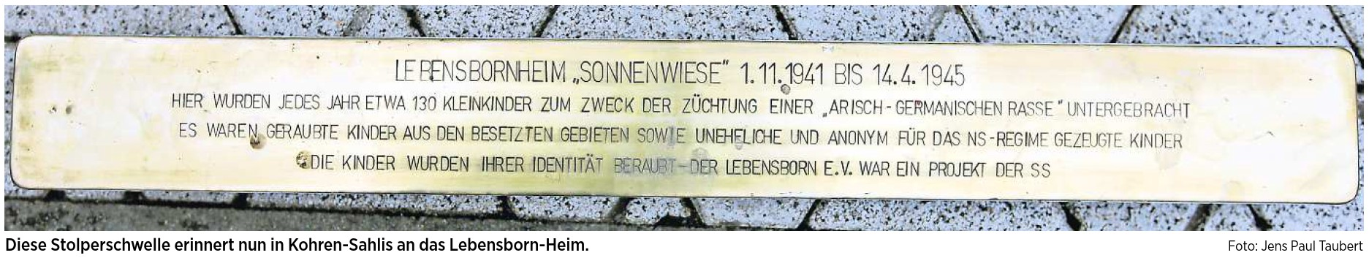
Stolperschwelle im ehemaligen „Lebensborn“-Kinderheim „Sonnenwiese“ 2017
Aus Bericht einer Lokalzeitung vom 28.07.2017

Slide 24
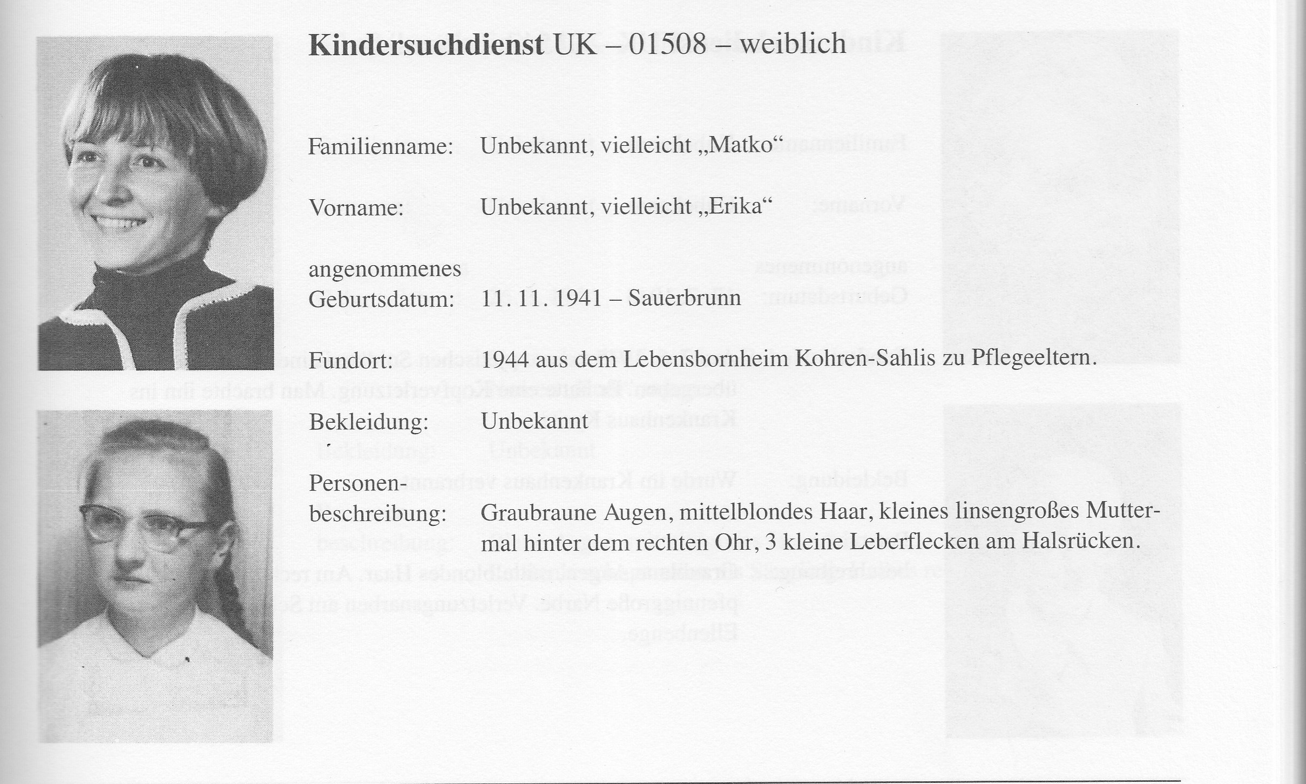
Schicksal eines Raubkindes aus Slowenien: Erika Matko (Ingrid von Oelhafen)
Privatarchiv Lilienthal

Slide 25
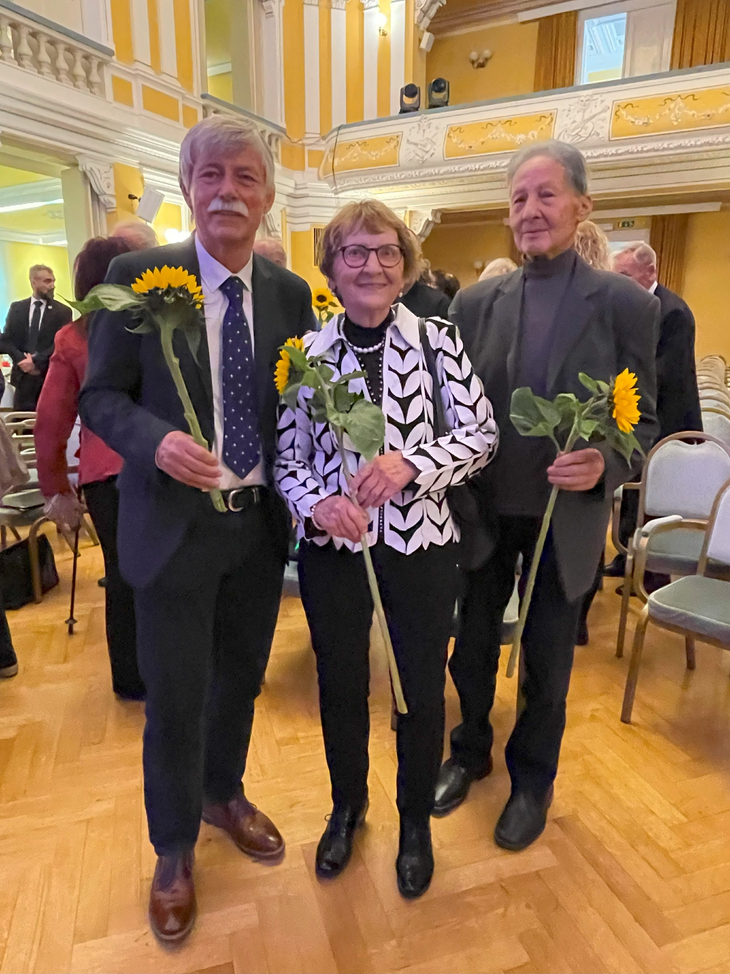
Gedenken an die Raubkinder in Slowenien
Staatsakt 27.09.2025: 80. Jahrestag der Rückkehr
Foto Lilienthal

Slide 26
Ich bedanke mich für
Ihre geduldige Aufmerksamkeit

